Slide 1



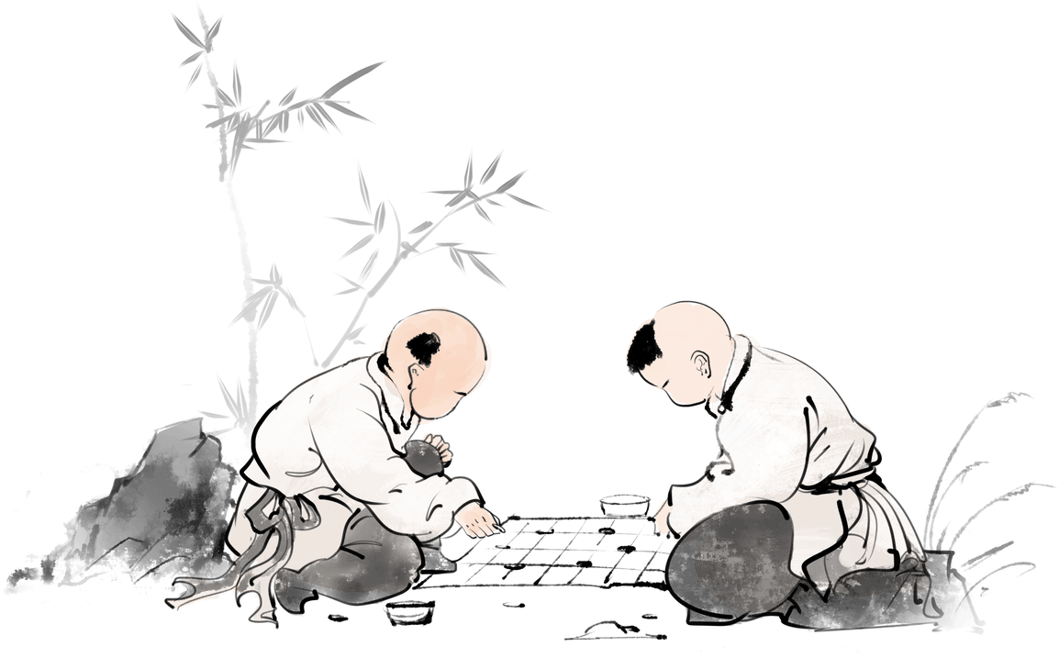

探秘圆的面积：公式、推导与应用
汇报人：江红艳
汇报日期：2025/12/09

Slide 2


目
录
CONTENTS
01.
圆的基本概念
02.
面积公式推导
03.
公式解析与记忆
04.
实际测量与估算
05.
生活应用案例
06.
拓展与提升

Slide 3

01
圆的基本概念

Slide 4


圆的定义与要素
圆是平面上到定点（圆心）距离等于定值（半径）的所有点组成的图形。它是 轴对称 也是 中心对称 图形，其形态由圆心与半径共同决定。
圆心 (O): 确定圆的位置。
半径 (r): 确定圆的大小。
直径 (d): 通过圆心的弦，d = 2r。

Slide 5


圆周与面积：一维边界与二维空间
圆周 (C)
面积 (S)
圆的边界长度，是一维概念。
圆的内部区域大小，是二维概念。
公式: $C=2πr$
公式: $S=πr^{2}$
单位: 米、厘米等长度单位。
单位: 平方米、平方厘米等面积单位。

Slide 6
02
面积公式推导

Slide 7
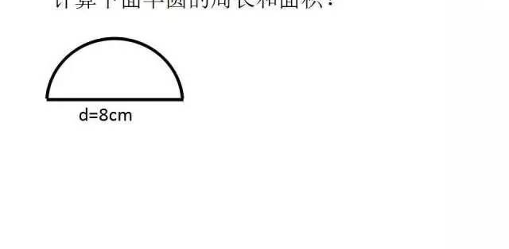


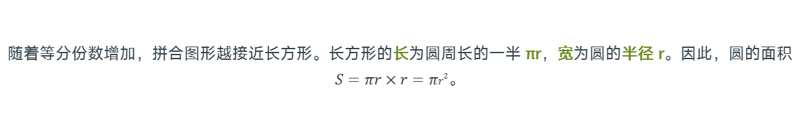

剪拼法：化圆为方的智慧
3. 结论
1. 等分
2. 剪拼
面积 = 长 $πr$ × 宽 $r$。
将圆等分成若干扇形。
交错拼成近似长方形。
随着等分份数增加，拼合图形越接近长方形。长方形的长为圆周长的一半 πr，宽为圆的半径 r。因此，圆的面积 $S=πr×r=πr^{2}$。

Slide 8
极限思想：微积分的萌芽
当扇形被 无限细分 时，弧长逐渐趋近于直线段。这种“以直代曲”的思想，是微积分中最核心的思维方式之一。
核心启示：
通过将曲边图形（圆）转化为直边图形（长方形），我们成功解决了面积计算问题。这为后续学习更复杂的图形面积（如使用积分）埋下了伏笔。

Slide 9
03
公式解析与记忆

Slide 10


公式解构：$S=πr^{2}$
$π$ (圆周率)
$r^{2}$ (半径平方)
一个固定的常数（约3.14159...），代表圆的周长与直径的比值。它是圆与生俱来的特性，决定了圆的“丰满”程度。
面积随半径的平方倍增长。若半径扩大2倍，面积将扩大4倍。这体现了二维空间的扩张特性。

Slide 11
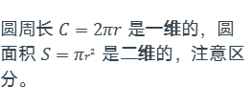
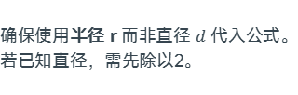
明辨是非：常见误区
误区一：混淆半径与直径
确保使用半径 r 而非直径 $d$ 代入公式。若已知直径，需先除以2。
误区二：公式记忆混淆
圆周长 $C=2πr$ 是一维的，圆面积 $S=πr^{2}$ 是二维的，注意区分。
误区三：单位使用错误
面积的单位是平方单位（如 m², cm²），而非长度单位（如 m, cm）。

Slide 12
04
实际测量与估算

Slide 13

实践：方格纸估算法
通过在方格纸上描绘圆，我们可以直观地“数”出它的面积，这是一种重要的 估算和度量 方法。
计数： 统计完整的方格数。
估算： 对不完整的方格进行估算和合并。
求和： 将两者相加，得到近似面积。
反思： 比较估算值与公式值，理解误差来源（如边缘部分）。

Slide 14
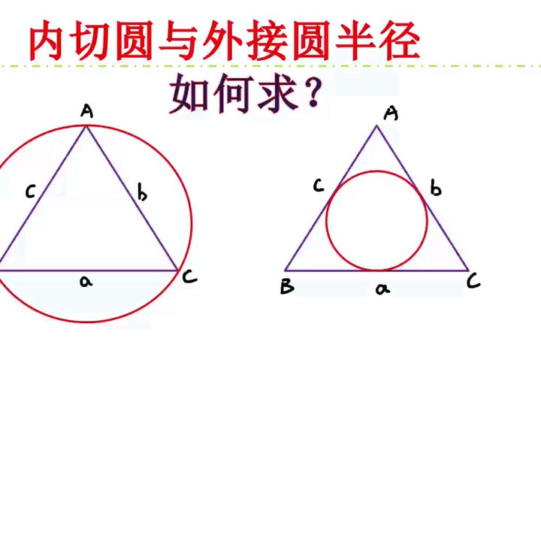


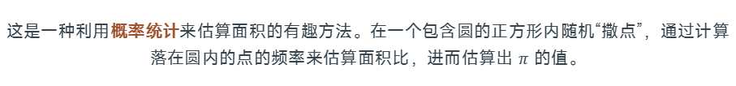
探索：蒙特卡洛方法
这是一种利用概率统计来估算面积的有趣方法。在一个包含圆的正方形内随机“撒点”，通过计算落在圆内的点的频率来估算面积比，进而估算出 $π$ 的值。
频率 ≈ 概率
$$\frac{圆内点数}{总点数}≈\frac{πr^{2}}{(2r)^{2}}=\frac{π}{4}$$
$$π≈4×\frac{圆内点数}{总点数}$$
随机投点

Slide 15
05
生活应用案例

Slide 16




应用：披萨的性价比
数学能帮你做出更明智的选择！比较9寸和12寸披萨，哪个更划算？
9寸披萨
12寸披萨
半径 $r=4.5$ 寸
半径 $R=6$ 寸
面积 $S_{9}=π×(4.5)^{2}≈63.6$ 平方寸
面积 $S_{12}=π×(6)^{2}≈113.1$ 平方寸
面积比: $\frac{S_{12}}{S_{9}}≈\frac{113.1}{63.6}≈1.78$
结论：12寸披萨的面积几乎是9寸的1.8倍，但价格通常远低于1.8倍。买大的更划算！

Slide 17

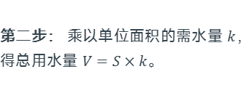
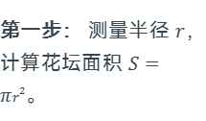
应用：花坛的用水量
计算圆形花坛的灌溉用水量，是面积公式在生活中的典型应用。
第一步： 测量半径 $r$，计算花坛面积 $S=πr^{2}$。
第二步： 乘以单位面积的需水量 $k$，得总用水量 $V=S×k$。

Slide 18
06
拓展与提升

Slide 19
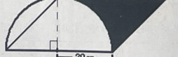
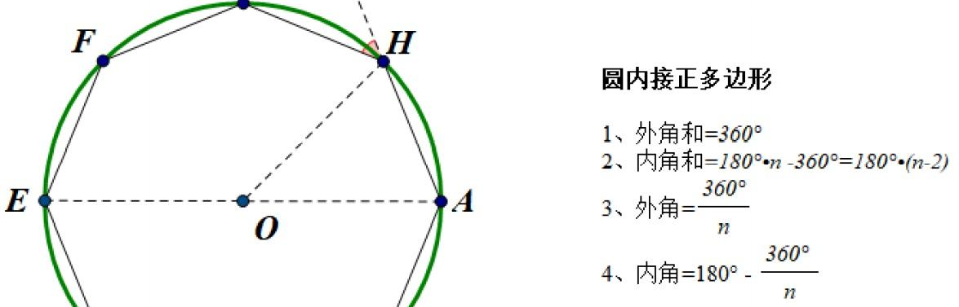

拓展：组合图形的面积
扇形面积
环形面积
扇形是圆的一部分，其面积由圆心角 $θ$ 的大小决定。
环形是大圆减去小圆，其面积是两个圆面积的差。
$$S_{环形}=πR^{2}−πr^{2}=π(R^{2}−r^{2})$$
$$S_{扇形}=πr^{2}×\frac{θ}{{360}^{∘}}$$

Slide 20

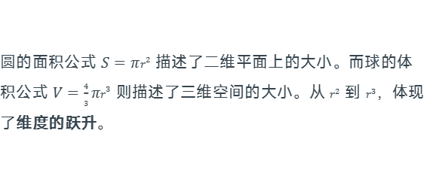
升维思考：从面积到体积
数学知识是连贯的。我们学习了二维的圆，很自然地可以联想到三维的球。
类比与延伸：
圆的面积公式 $S=πr^{2}$ 描述了二维平面上的大小。而球的体积公式 $V=\frac{4}{3}πr^{3}$ 则描述了三维空间的大小。从 $r^{2}$ 到 $r^{3}$，体现了维度的跃升。

Slide 21
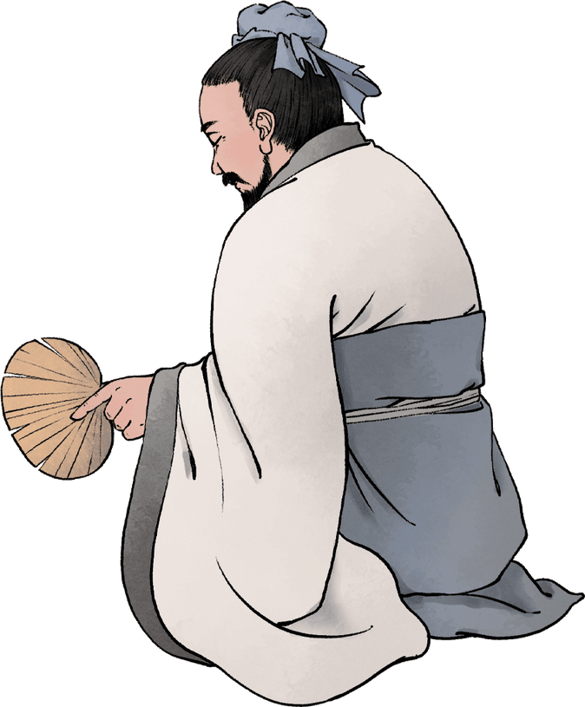
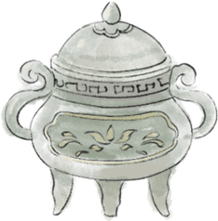
THANK YOU FOR READING！
感谢您的观看
汇报人：Kimi AI
汇报日期：2025/01/01

